Slide 1


云知教育
●●●●●●●●●
团队成员 | 凌珑 | 陈启源| 沈海滢|
指导老师 贾俊铖
2022计算机设计大赛

Slide 2

目录
1.
2.
3.
项目总览
CONTENTS
团队组成
具体介绍
4.
5.
商业模式
展望总结

Slide 3

01
项目总览
云知教育系统平台以创新型的教育模式，有效聚集教育产业链的上下游，包括学校、机构、老师、学生。运用网络、多媒体和多种交互手段进行教学和互动，提供海量的教育资源，名师/优质课程可以随时随地接入。提供了最新的科学学习方法和个性化学习体验，提高了学生的学习效率和学校的管理效率，使得教育可以随时随地共享。
与现存的同类相比，打破了传统教育app单方学习的壁垒，融合多方教学管理与资源，提供互动平台，增强了用户的积极性，方便和加强了老师的管理监督，提高了学校或机构办学质量，真正地实现了教务教学管理与网络教学的相融合。

Slide 4
02
团队组成
沈海滢：负责项目构思和文档撰写
凌 珑：负责代码的编写和调试
陈启源：负责多媒体设计和实现

Slide 5
03
具体介绍
项目背景
痛点分析
可行性分析
开发路线
功能划分
框架结构
页面展示

Slide 6

项目背景
在线教育行业
欣欣向荣
在线教育企业
初具规模
个性化在线学习
需求甚广
2021年在线教育用户达到3.51亿人，在线教育市场规模预计超过4800亿元。
近年来涌现出的一批以提供在线开放教学视频等网络学习服务为主要业务的现今已初具规模。
人们对“素质教育”、“职业教育”的个性化学习视频需求加大。

Slide 7

痛点分析
与与学生脱离，难以实现管理。
不知自己学得怎么样，没有办法自我评估，处于模糊状态。
教师
作业上交的流程繁琐，收取不及时。
在校大学生缺少老师的监督，学生自主学习性差，学习进度模糊。
学生
学校无法及时了解各老师发布课程，班级完成课程的实训统计的情况，无法干预，处于被动方。
很难确定自己的掌握情况，缺少相应的实践练习
学校
作为学校，很难真正地了解到每个学生的课时教育情况，对学生学习情况感到模糊。
机构很难清楚了解到每个学生的学习水平，学生校内学习的具体情况不了解，无法根据其水平决定授课内容。

Slide 8
可行性分析
功能符合需求
市场
前期开发投入较少
广告推送等带来的服务收益
相关院校/教学机构合作收益
经济
1.技术成熟
2.指导老师开发经验丰富
3.项目组开发人员具有一定的项目经验
4. 掌握主流的测试方法
技术
符合用户需求
无侵权问题
符合国家政策
提供更多的工作岗位
社会

Slide 9
开发路线
详细设计
测试系统
源代码及单元测试
测试用例
测试结果
BUG列表
需求跟踪矩阵
概要设计
初验
架构设计
UI原型
DB设计
功能模块设计
测试报告
初验报告
需求分析
终验
调研报告
需求分析
试运行情况报告
终验报告
项目启动
后期维护
项目计划：
进度、人员
风 险 控 制
质 量 保 障
版本更新
帮助与反馈

Slide 10
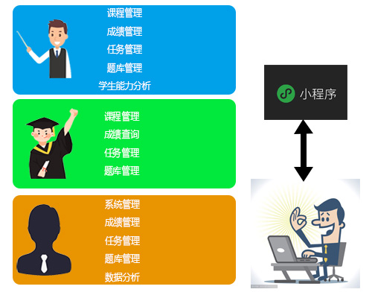
功能划分
教师-微信小程序
1.与学生紧密练习，实现管理
2.作业布置和上交流程便捷
学生-微信小程序
1. 线上监督
2. 进度明确
3. 提供练习
4. 自我评估
学校机构-后台教务管理
1.加强监管，提升教学质量
2.多方合作，信息互通

Slide 11
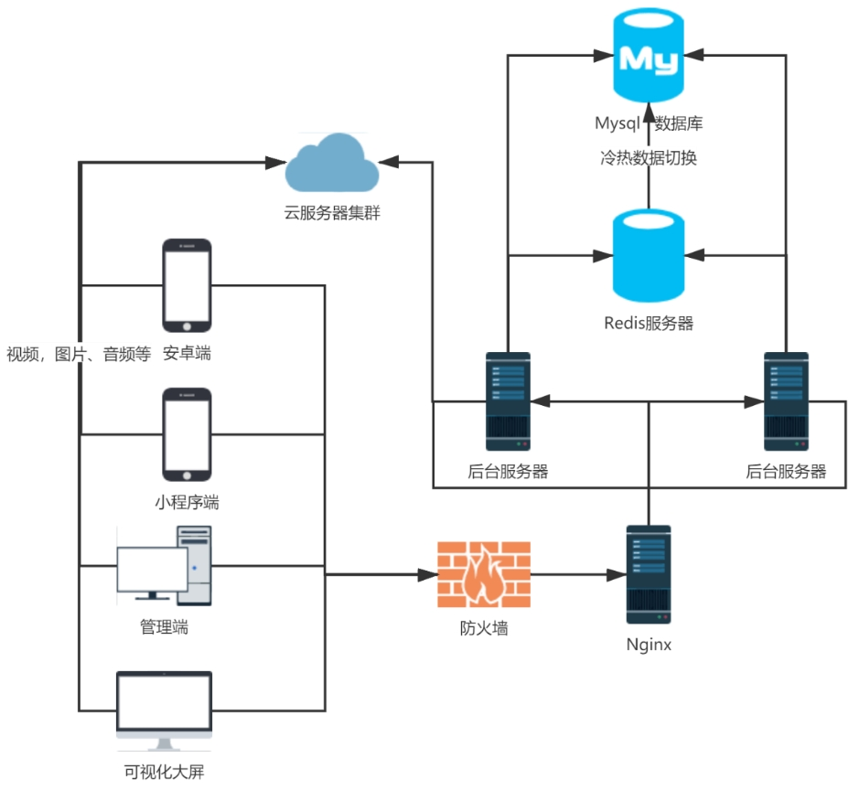

框架结构
项目的逻辑构架主要分为：应用层、逻辑层、ssh框架、MySQL数据库。
系统的整体物理架构如右图所示，主要由防火墙服务，一台Nginx服务器，两台后台服务器，一台Redis服务器，一台MySQL服务器以及云服务器集群构成

Slide 12

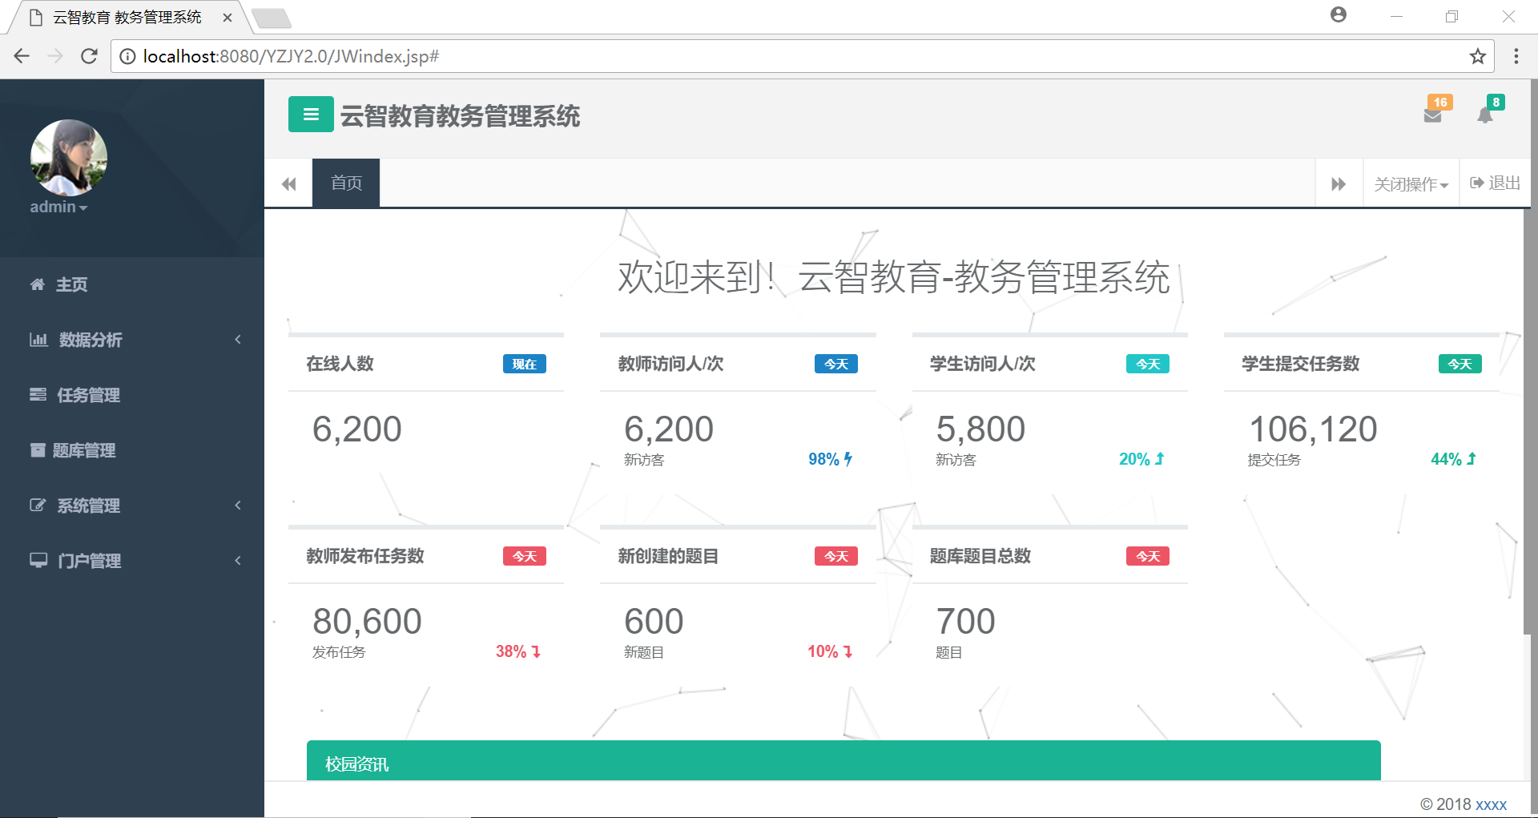
页面展示
知
知
后台管理端

Slide 13
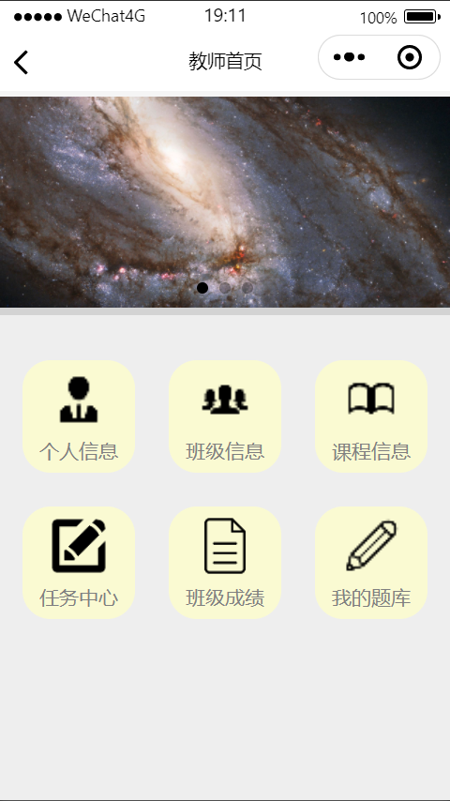
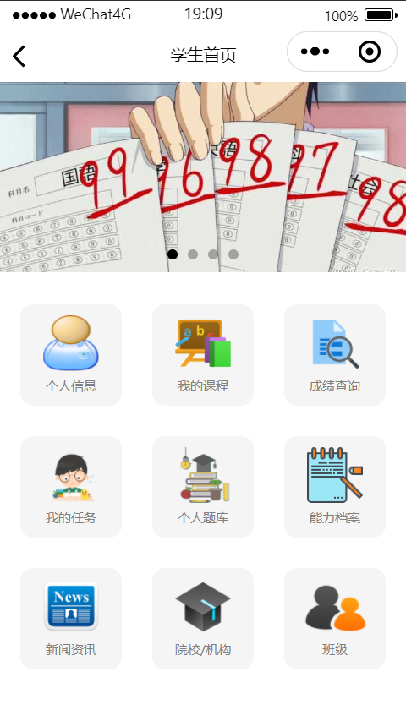
微信小程序
教师端
学生端

Slide 14


Slide 15
04
商业模式
市场分析
盈利模式
SWOT分析

Slide 16

市场分析
产品定位
云智教育旨在打造网络教学与教务教学相结合的新型教育软件。
竞争定位
云智教育软件最显著的特点是它将线上的学习与线下的教务教学相结合，解决了学校与机构之间信息不对称问题，使学生有适合自己的课程选择。
目标客户
目标用户可以但不限于高等院校，许多职业院校一样可以加入。同时许多教育机构在通过审核之后也可以入驻。

Slide 17
盈利模式
授权使用费用
与院校等进行合作
合作收益
线
上
线
下
广告收益
与相关教学机构进行合作

Slide 18
SWOT分析
Strengths
开发成本低
创新性，设计多样化
学生，老师，学校，机构四维一体的结合
Weaknesses
资金缺乏、规模小
经验不足、推广困难
人员管理困难
市场上教育机构良莠不齐，管理筛选存在困难。
S
W
O
T
Opportunities
发展形势良好
国家政策保障
市场空间广阔
社会成本低
Threats
老师所需技术门槛高
传统的教育软件挑战
行业起步晚
竞争对手的加紧进入和发展

Slide 19
05
展望总结
总结
1. 有政策保障。
2.具备安全性和快速性
3.社交性增加了质量保障。
4.存在巨大市场潜力。
展望
1.产品实现商用
2.产品得以从长三角推广至全国
3.给用户带来更多便捷

Slide 20
谢谢大家
THANKS

